Slide 1
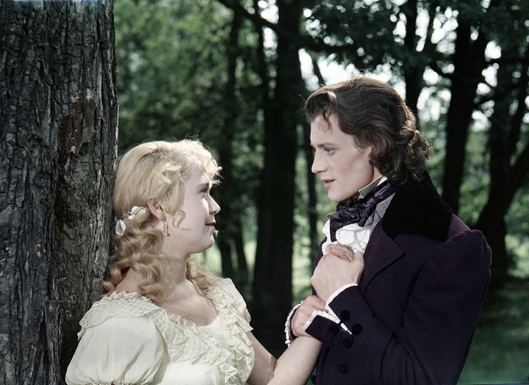
Опера «Евгений Онегин»
Работу выполнила ученица МОБУ СОШ №1 им. М. Абдуллина Маннапова Айгуль

Slide 2
История создания оперы
В мае 1877 года певица Е. А. Лавровская посоветовала Чайковскому написать оперу на сюжет пушкинского «Евгения Онегина». Вначале эта мысль показалась композитору, по его словам, дикой, но вскоре он так увлекся ею, что в одну ночь написал сценарий и принялся за музыку. Чайковский преклонялся перед Пушкиным. Его знание жизни, характера русского человека, тонкое понимание русской природы, музыкальность стиха вызывали у композитора восхищение. Либретто было им написано в сотрудничестве с К. С. Шиловским (1849—1893). Из пушкинского романа в стихах — «энциклопедии русской жизни», как назвал его В. Г. Белинский, — Чайковский взял лишь то, что было связано с душевным миром и личными судьбами пушкинских героев, скромно назвав свою оперу «лирическими сценами».
В письме к своему ученику, известному композитору С. И. Танееву, Чайковский писал: «Я ищу интимную, но сильную драму, основанную на конфликте положений, мною испытанных или виденных, могущих задеть меня за живое». «Евгений Онегин» был для композитора идеалом такой драмы. Чайковский волновался за судьбу своей оперы, в которой не было традиционных сценических эффектов, а исполнение требовало максимальной простоты и искренности. Поэтому он решил поручить первое ее исполнение молодежи — ученикам Московской консерватории. 17 (29) марта 1879 года состоялась премьера «Евгения Онегина». Вскоре с большим успехом опера была поставлена на сценах Большого театра в Москве (1881).

Slide 3
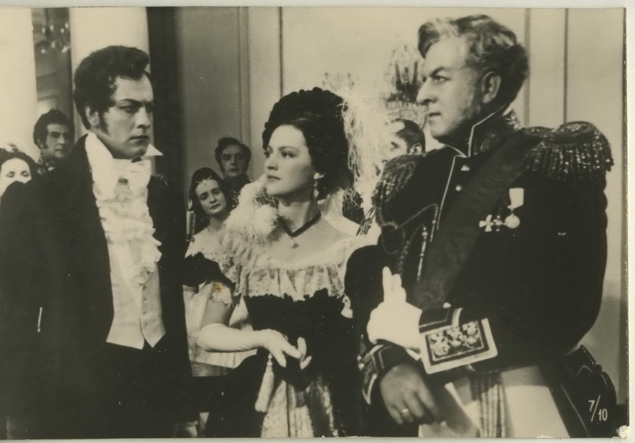

Slide 4
Больше всего мне понравилась первая картина, самое начало, когда доносятся песни Ольги и Татьяны. Как по мне, это самый яркий и живой момент всей оперы. Песни быстро меняются. Протяжная песня сменяется быстрой плясовой. Здесь же показывается различие между девушками. Татьяна, держащая в руках книгу, наблюдает за хохотушкой Ольгой, весело пляшущей с крестьянами.

Slide 5
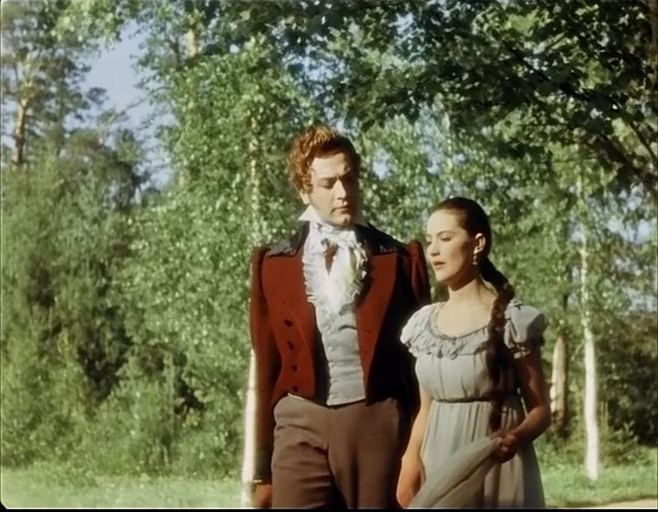

Slide 6
Прослушанная мною музыка, навсегда мне запомнилась. Больше всего мне понравилось, что она постоянно менялась. То быстрая и плясовая, то медленная и протяжная, раскрывающая всю душу человека.

Slide 7
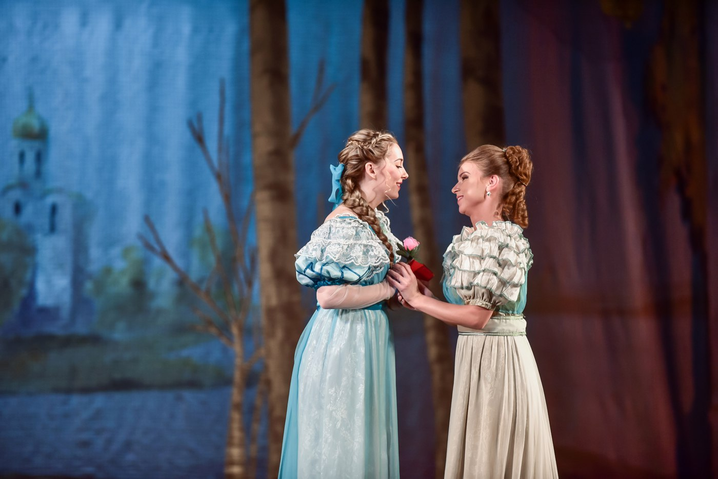

Slide 8
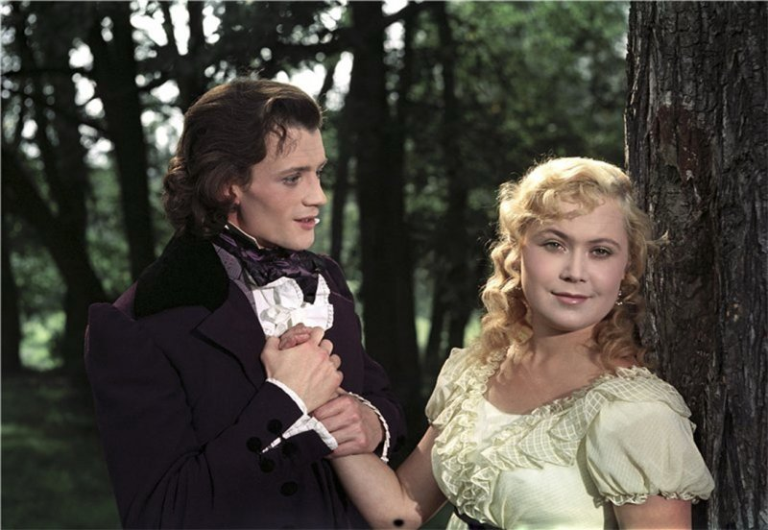
Спасибо за внимание!

